Slide 1
Součin jednoduchých symetrických polynomů
Antonín Jančařík

Slide 2
K čemu směřujeme
Cílem je umět vynásobit dva jednoduché symetrické polynomy a výsledek zapsat jako součet jednoduchých symetrických polynomů.
Jedná se o předstupeň k hlavní větě o symetrických polynomech.
Nyní výsledek vyjadřujeme pomocí jednoduchých symetrických polynomů, následně budeme vše vyjadřovat pomocí elementárních symetrických polynomů.

Slide 3
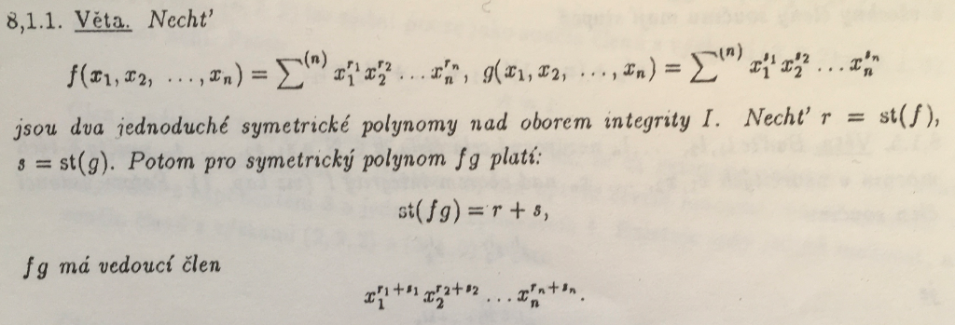
Věta 1
$\sum^{(3)}{x_{1}^{2}x_{2}^{}\sum^{(3)}{x_{1}^{2}x_{2}^{2}}}$ má vedoucí člen $x_{1}^{4}x_{2}^{3}$

Slide 4
Věta 2

Slide 5
Aplikace věta 2
$\sum^{(3)}{x_{1}^{2}x_{2}^{}\sum^{(3)}{x_{1}^{2}x_{2}^{2}}}$ l$ze vyjádřit jako$
$\sum^{(3)}{x_{1}^{4}x_{2}^{3}+a_{1}\sum^{(3)}{x_{1}^{4}x_{2}^{2}x_{3}^{}}}$ ${+a}_{2}\sum^{(3)}{x_{1}^{3}x_{2}^{3}}x_{3}{+a}_{3}\sum^{(3)}{x_{1}^{3}x_{2}^{2}}x_{3}^{2}$
$x_{1}^{4}x_{2}^{2}x_{3}^{}$vzniká jako $x_{1}^{2}x_{2}^{2}∙x_{1}^{2}x_{3}$, proto $a_{1}$=1
$x_{1}^{3}x_{2}^{3}x_{3}^{}$nemá jak vzniknout, proto $a_{2}$=0
$x_{1}^{3}x_{2}^{2}x_{3}^{2}$vzniká jako $x_{1}^{2}x_{2}^{2}∙x_{3}^{2}x_{1}^{}$, nebo jako $x_{1}^{2}x_{3}^{2}∙x_{2}^{2}x_{1}^{},$proto $a_{3}$=2
$\sum^{(3)}{x_{1}^{2}x_{2}^{}\sum^{(3)}{x_{1}^{2}x_{2}^{2}}}$= $\sum^{(3)}{x_{1}^{4}x_{2}^{3}+\sum^{(3)}{x_{1}^{4}x_{2}^{2}x_{3}^{}}}$ $+2\sum^{(3)}{x_{1}^{3}x_{2}^{2}}x_{3}^{2}$

Slide 6
Důležité – Kontrola výsledku
$\sum^{(3)}{x_{1}^{2}x_{2}^{}\sum^{(3)}{x_{1}^{2}x_{2}^{2}}}$= $\sum^{(3)}{x_{1}^{4}x_{2}^{3}+\sum^{(3)}{x_{1}^{4}x_{2}^{2}x_{3}^{}}}$ $+2\sum^{(3)}{x_{1}^{3}x_{2}^{2}}x_{3}^{2}$
$\sum^{(3)}{x_{1}^{2}x_{2}^{}\sum^{(3)}{x_{1}^{2}x_{2}^{2}}}$ má $6∙3=18$ „členů“
$\sum^{(3)}{x_{1}^{4}x_{2}^{3}}$ má $6$ členů
$\sum^{(3)}{x_{1}^{4}x_{2}^{2}x_{3}^{}}$ má $6$ členů
$\sum^{(3)}{x_{1}^{3}x_{2}^{2}}x_{3}^{2}$ má $3$ členy, ale je tam 2x
Tedy $6∙3=6+6+2∙3$, „členů“ na obou stranách rovnosti je stejně.

